Slide 1
স্বাগতম
শুভেচ্ছা

Slide 2
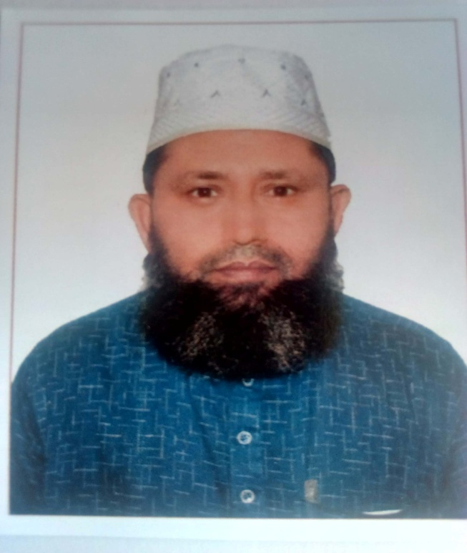
পরিচিতি
মোঃমাহাবুব আলম
সিনিয়র শিক্ষক
রাজ্জাক হাওলাদার একাডেমী
পুরান বাজার,মাদারীপুর।
ইসলাম ও নৈতিক শিক্ষা
অষ্টম শ্রেণি
প্রথম অধ্যায়
পাঠ ২

Slide 3
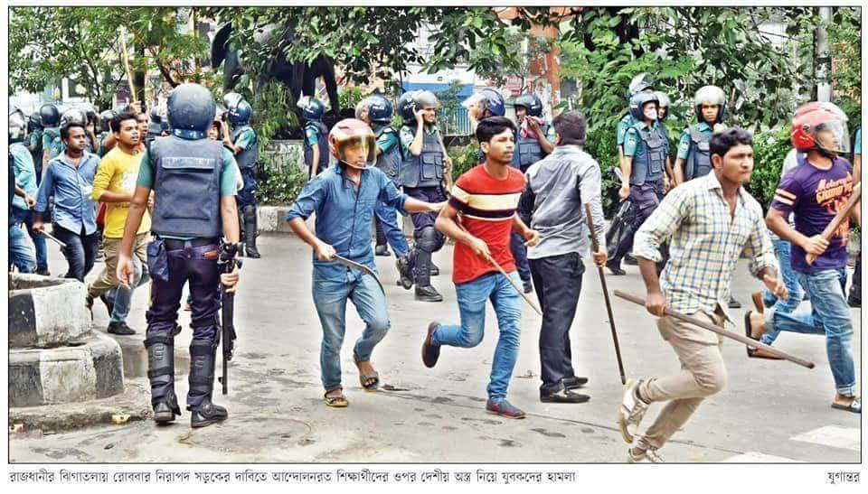
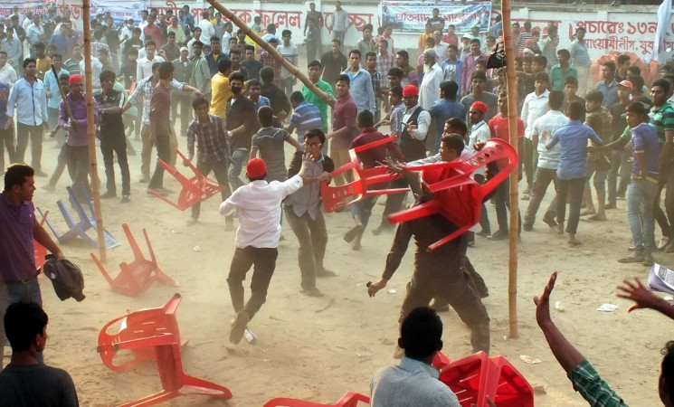
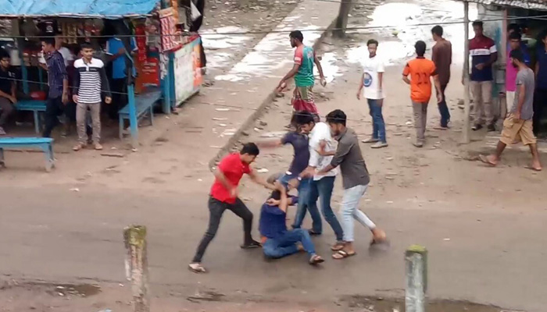
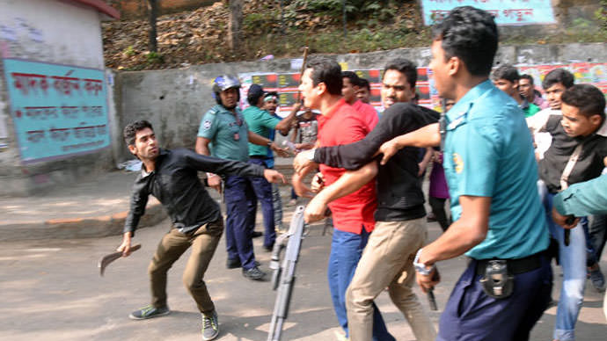
মারামারি /
সন্ত্রাসের চিত্র
মারামারি /
সন্ত্রাসের
চিত্র

Slide 4
الارها ب
সন্ত্রাস

Slide 5
শিক্ষতে পারবে
সন্ত্রাসের পরিচয় বলতে পারবে
সন্ত্রাসের কুফল লিখতে পারবে
সন্ত্রাস প্রতিরোধের ইসলামের বিধান বিধন লিখতে পারবে

Slide 6
সন্ত্রাস হলো ফেতনা-ফাসাদের আধুনিক রূপ।সন্ত্রাস শব্দের অর্থ অতিশয় ত্রাস বা ভয়ের পরিবেশ।অর্থাৎ ভয় দেখিয়ে বা জোড় খাটিয়ে মানুষের কাছ থেকে কিছু আদায় করা বা আদায়ের পরিবেশ সৃস্টির নীতিকে সন্ত্রাস বলে।
পরিচয়
সন্ত্রাসের কুফল
সন্ত্রাসের ফলে সমাজে বিশৃংখলা সৃস্টি হয়।ব্যক্তি, পরিবার,সমাজীক ও রাষ্ট্রিয় জীবন বিপর্যস্ত হয়।মানুষের স্বাভাবিক শান্তিপূর্ণ জীবনযাপন ব্যাহত হয়।সন্ত্রাস কবলিত জনপদে মানুষের জীবনের নিরাপত্তা থাকে না।যখন তখন কেউ অপমৃত্যুর শিকার হতে পারে।সন্ত্রাসের কারনে মানুষের সম্পদ ও সম্ভ্রমের নিরাপত্তাথাকে না। পারস্পারিক সম্পর্কনষ্ট হয়। হিংসা-বিদ্বেষ বেড়ে যায়,আইন-শৃংখলা ও প্রশাসন স্থবির হয়ে পড়ে। ফলে জাতীয় উন্নতি ও অগ্রগতি মারাত্মকভাবে ব্যাহত হয়। ফলে ব্যক্তি –পরিবার-সমাজ-দেশ তথা জাতীর অপুরনিয় ক্ষতি সাধিত হয়। যা কখনই পুরোন করা সম্ভব নয়।

Slide 7
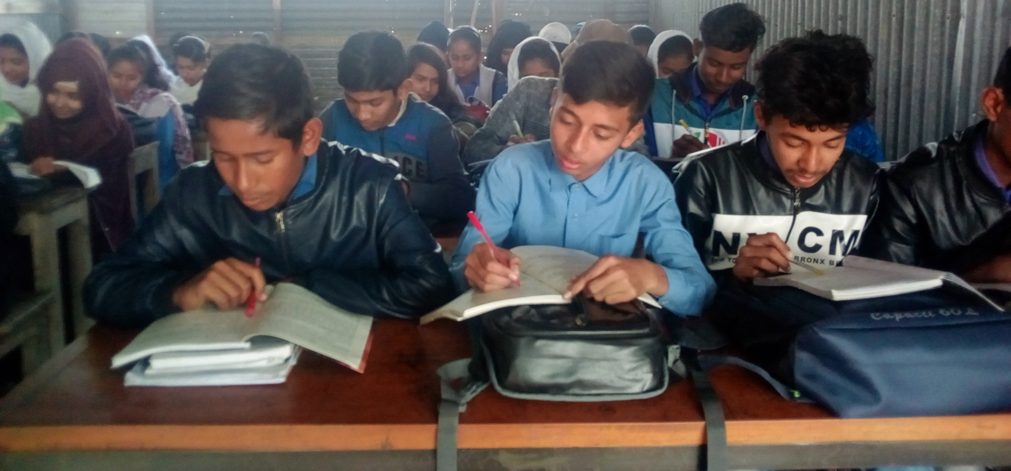
একক কাজ
সন্ত্রাস কাহাকে বলে ?

Slide 8
সন্ত্রাস প্রতিরোধে ইসলামের বিধান
ইসলাম সন্ত্রাস প্রতিরোধে মুসলমানদের ঐক্যবদ্ধ থেকে যুদ্ধ করার নির্দেশ দিয়েছে। আর এ যুদ্ধ মুসলমানদের ইমান রক্ষার যুদ্ধ বলে ঘোষণা দিইয়েছে। আল্লাহ্‌ পবিত্র কুর আনে বলেন- وقا تلوهم حتى لاتكونفتنة
অর্থঃ “এবং তোমরা তাদের বিরুদ্ধে সংগ্রাম করতে থাকবে যতক্ষণ না ফিতনা দূরীভূত না হয়।” (সূরা আল-আনফাল-৩৯)
সন্ত্রাস দমনে ইসলাম সাধারণণত তিন প্রকার ব্যবস্থা নিয়েছে।

Slide 9
সন্ত্রাসের পরিচয় বলতে পারবে
২) সন্ত্রাসের কুফল লিখতে পারবে
৩) নৈতিকতাবোধ জাগ্রতকরণ

Slide 10
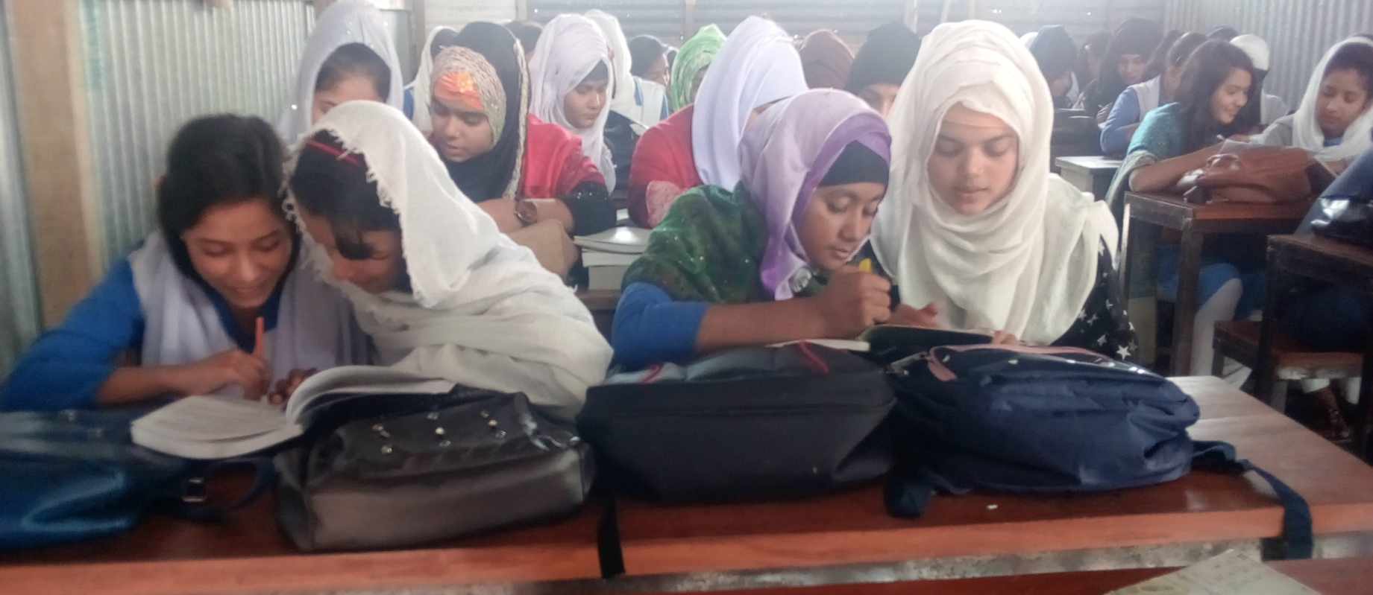
জোড়ায় কাজ
সন্ত্রাসের কুফল বর্ণনা কর

Slide 11
১.শাস্তিমূলক ব্যবস্থা
সন্ত্রাস ও বিশৃংখলা সৃস্টির কাজকে আল্লাহতায়ালা অত্যান্ত অপছন্দ করেন। মহান আল্লাহ্‌ সন্ত্রাসকে হত্যার চেয়ে জঘন্য আখ্যা দিয়েছেন। আল্লাহর বাণী--- والفتنة اشدمن الفتل ج অর্থঃ “ফিতনা (বিশৃংখলা ও সন্ত্রাস) হত্যার চেয়ে জঘন্য।” (সূরা আল-বাকারা-১৯১)

Slide 12
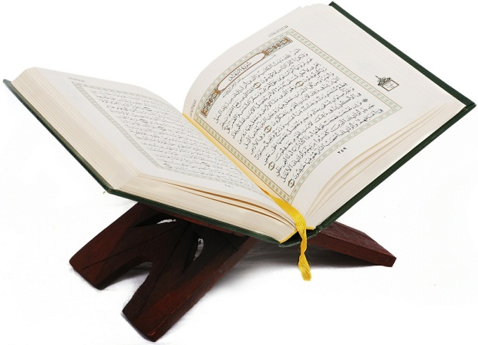
যারা আল্লাহ্‌র এই নিষেধাজ্ঞার পরও বিশৃংখলা করবে তাদের জন্য পৃথিবীতে শাস্তিমূলক ব্যবস্থা গ্রহনের নির্দেশ দিয়ে মহান আল্লাহ্‌ পবিত্র কুর আনের অন্যত্র বলেন– “যারা আল্লাহ্‌ ও তাঁর রাসুলের (সাঃ) বিরুদ্ধে যুদ্ধ করে এবং দুনিয়ায় ধ্বংসাত্মক কাজ করে বেড়ায় এটাই তাদের শাস্তি যে,তাদের হত্যা করা হবে অথবা শূলে বিদ্ধকরা হবে অথবা বিপরীত দিক থেকে তাদের হাত ও পা কেটে ফেলা হবে অথবা তাদের দেশ থেকে নির্বাসিত করা হবে।দুনিয়ায় এটাই তাদের লাঞ্ছনা এবং পরকালেও তাদের জন্য রয়েছে মহা শাস্তি।”
(আল-মায়িদা ৩৩)

Slide 13
1. কারণ উদঘাটন ও নিরসন
ইসলাম সন্ত্রাসের কারণ উদঘাটন ও তা নিরসনের প্রতি বিশেষ গুরুত্বারোপ করেছে ।এ জন্য ইসলামে দারিদ্র,অশিক্ষা,বেকারত্ব ও অনৈতিক অবক্ষয় রোধে ব্যবস্থা গ্রহনের প্রতি জোর দিইয়েছে।
3.নৈতিকতাবোধ জাগ্রতকরণ
জীবনের সকল পর্যায়ে ইসলামি
বিধান কার্যকর করে ও নৈতিকতবোধ জাগ্রত করে সন্ত্রাস দূর করা যায়।নৈতিকতাবোধ জাগ্রত করার জন্য সামাজিক সচেতনতা বৃদ্ধি করা প্রয়োজন। সন্ত্রাসি কাজকে ঘৃনা করা ও সন্ত্রসি কে সামাজিক ভাবে বয়কোট করার মাধ্যমে নৈতিকতা বোধ জাগ্রত করা যায়।

Slide 14
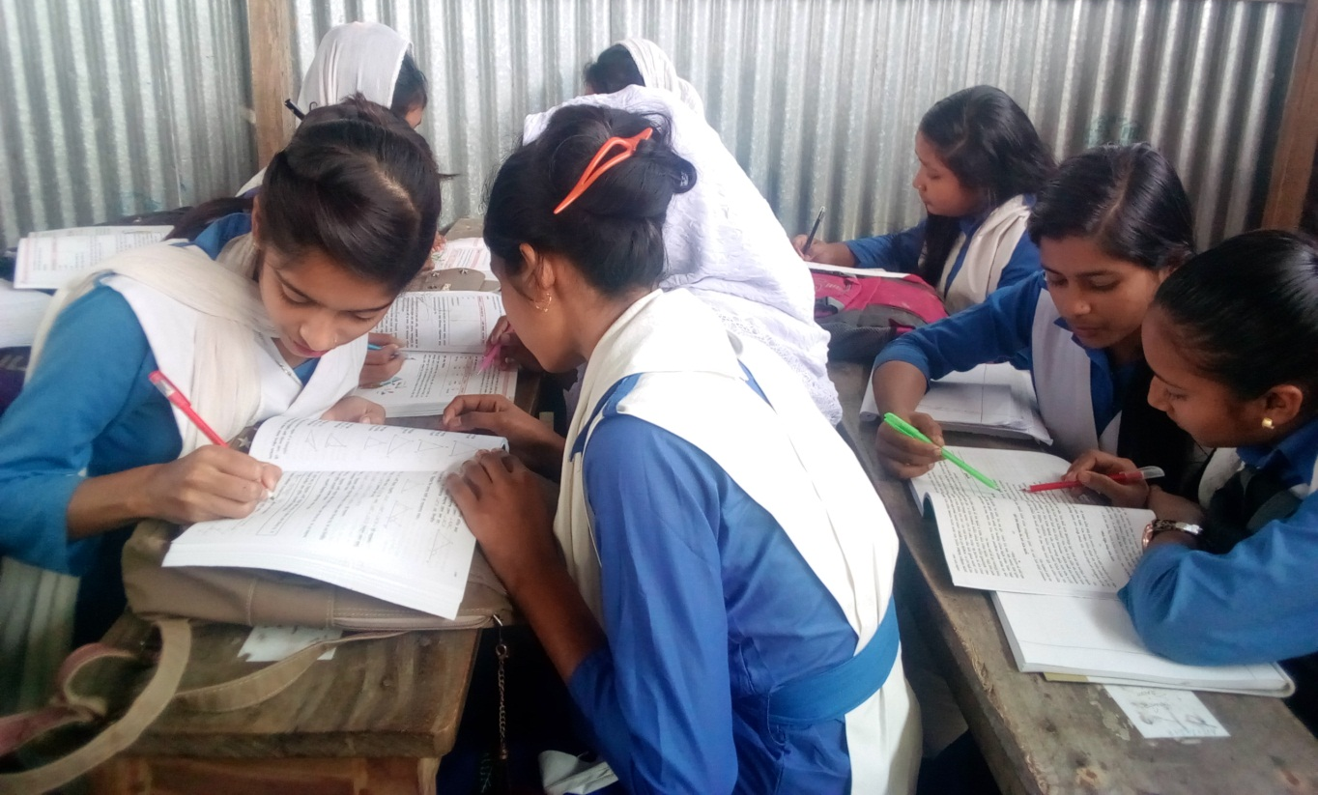
দলিয় কাজ
সন্ত্রাস প্রতিরোধে ইসলামের বিধান লিখ

Slide 15
মূল্যায়ন
الارهاب
সন্ত্রাস
মারামারি
শব্দের অর্থ কি ?
সন্ত্রাস দমনে ইসলামে কয়টি ব্যবস্থা রয়েছে ?
চারটি
তিনটি
বিশৃংখলা
তর্ক করা
الفتنة
শব্দের অর্থ কি ?
তোমার এই পাঠে কয়টি কুরআনের আয়াত আছে ?
দুইটি
তিনটি

Slide 16
বাড়ির কাজ
সন্ত্রাস ব্যক্তি,পরিবার,সমাজ ও রাস্ট্রের কি ধরনের ক্ষতি করে লিখ

Slide 17
বিদায় শুভেচ্ছা

